Slide 1
Strategie resortu MZe ČR s výhledem do roku 2030

Slide 2
Úvod
Strategický dokument, navazuje na:
Strategie pro růst - české zemědělství a potravinářství v rámci společné zemědělské politiky EU po roce 2013 (aktualizace)
Strategie lesního hospodářství, vodního hospodářství a dalších oblastí
Koncepci řešení problematiky ochrany před povodněmi v ČR s využitím technických a přírodě blízkých opatření
…
Strategie rovněž reflektuje prioritní oblasti a přístupy regionální politiky ČR ukotvené ve střednědobém koncepčním dokumentu MMR Strategie regionálního rozvoje ČR 2014-2020.

Slide 3
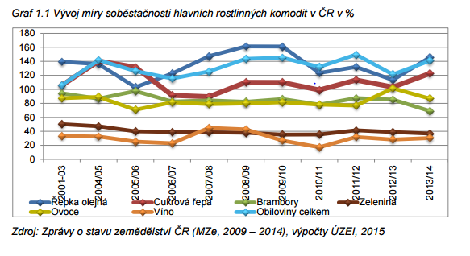
Současný stav - Zemědělství

Slide 4
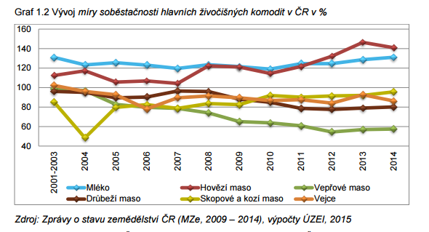
Současný stav - Zemědělství

Slide 5
Současný stav - Zemědělství
České zemědělství v průměru v porovnání s vyspělejšími zeměmi EU vykazuje stále nízkou efektivnost a produktivitu, pouze zhruba jedna třetina českých podniků má dobrou výkonnost a rentabilitu
Proti tomu působí v českém zemědělství asi jedna třetina podniků, která v podstatě přežívá jen díky důchodovým podporám (dotacím).
Strukturální ukazatele českého zemědělství se výrazně liší od naprosté většiny zemí EU. Ekonomicky rozhodující část českého zemědělství má velkovýrobní charakter s převahou najaté práce i půdy a s relativně nízkou mírou diverzifikace činností.

Slide 6
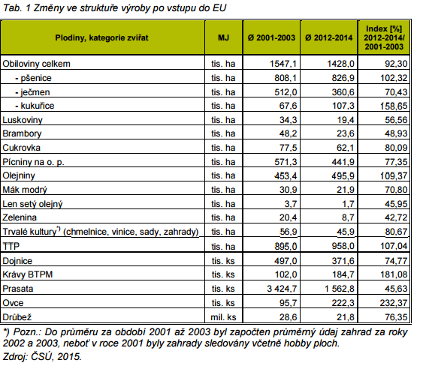

Slide 7
Současný stav - Potravinářství
Podíl potravinářství na hrubé přidané hodnotě ČR ve stálých cenách se v poslední době pohybuje kolem 2,5 – 2, 7 % a po vstupu do EU mírně roste
Přetrvává nižší efektivnost a produktivita potravinářství ČR v porovnání s vyspělejšími zeměmi EU.

Slide 8
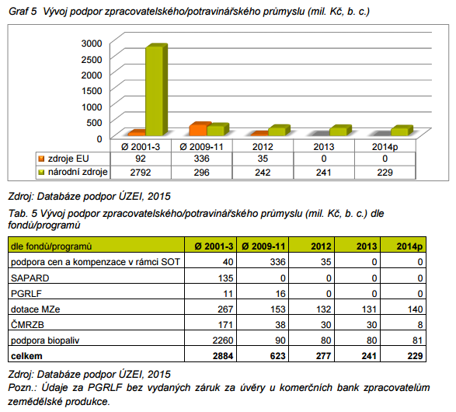

Slide 9
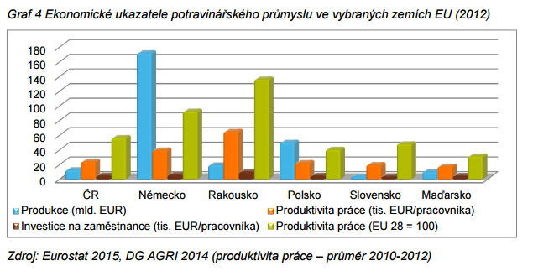

Slide 10
Současný stav - Agrární zahraniční obchod
AZO ČR v posledních pěti letech představuje 5,0 – 5,5 % celkového zahraničního obchodu z pohledu obratu a agrární export ČR činí 4,2 – 4,8 % celkového exportu, což koresponduje s charakterem ČR jako výrazně průmyslové ekonomiky.
Dominantní orientace na trh EU. Podíl vývozu do EU na celkovém agrárním exportu přesahuje od roku 2007 trvale 90 %.

Slide 11
Očekávaný vývoj - AZO
Nepředpokládají se výrazné změny v poptávce (případně pouze preference nutričně vhodnějších potravin). Je pravděpodobné, že se zvýší spotřeba mléčných výrobků (přibližně o 10 %) i masa (o 5 %), ale i ovoce a zeleniny (o 7 %). Na druhé straně lze očekávat mírné snížení spotřeby výrobků z obilovin (o 3 %).

Slide 12
Očekávaný vývoj – Ohrožení změnou klimatu
Dlouhodobě mohou změny klimatu ovlivnit zemědělství v několika směrech: v produktivitě, v agrotechnice, v rozvoji chorob a škůdců, v adaptaci plodin na abiotické a biotické stresy a ve změnách v přírodním prostředí venkova.
Existuje obava, že s nastupujícími dopady změny klimatu nastanou problémy s nedostatkem povrchové i podzemní vody mnohem častěji a po delší dobu.
Největší úbytek srážek se předpokládá ve středních zeměpisných šířkách (včetně ČR) a suchých tropech. Je proto nutné krajinu vhodně stabilizovat provedením nezbytných (zejména protierozních) opatření;

Slide 13
Očekávaný vývoj – Změny v Agrárních trzích
Podle zdrojů OECD reálné CZV budou klesat z úrovní roku 2014, ale budou se stále udržovat na vyšších úrovních, než na jakých byly před rokem 2007.
Světový obchod bude u většiny zemědělských komodit v následujících deseti letech expandovat, ale pomalejším tempem než v předešlé dekádě a bude regionálně diferencovaný.
Za pravděpodobně nejvýznamnější obchodní dohodu lze považovat Transatlantické investiční a obchodní partnerství (TTIP), mezi EU a USA.

Slide 14
Očekávaný vývoj - Vývoj na domácím trhu půdy
Proběhne dokončování prodejů omezeného množství státní půdy a restituce církevní půdy (týkající se zhruba 30 až 40 tis. Ha z. p.).
Poroste význam zemědělské půdy jako součást národního bohatství (i ve vztahu k potravinovému zabezpečení) i jako soukromého zboží.
Bude docházet k další stabilizaci hospodaření podniků na vlastní půdě. Tento vývoj by měl pozitivně působit na zlepšení péče o zemědělskou půdu.

Slide 15
Očekávaný vývoj - Energetická politika a využití zemědělské produkce a odpadů jako obnovitelných zdrojů energie (OZE)
Objem energie vyrobený z biomasy zaujímá v rámci OZE stále významnější postavení v mixu energetických zdrojů ČR.
Ve využití zemědělské produkce k výrobě biopaliv bude minimálně do roku 2020 aplikován systém povinného minimálního podílu biosložky ve všech palivech uváděných na trh v možné kombinaci s daňovými úlevami u tzv. vysokoobsažných biopaliv.
Lze očekávat podstatné snížení podpor v oblasti OZE, resp. Zpřísnění podmínek jejich poskytování.

Slide 16
Očekávaný vývoj - Trh potravin
Přes pokračující ostrou konkurenci v maloobchodu se na domácím trhu potravin budou prosazovat velké podniky zasahující do všech článků potravinového řetězce.
Poroste význam mikropodniků s diverzifikovanou nabídkou převážně čerstvých produktů v rámci lokální nabídky.
Vztahy mezi potravináři a obchodem mohou být významněji ovlivňovány právní regulací chování obchodních řetězců.

Slide 17
Stav a potenciál hlavních odvětví – Obiloviny, olejniny
Vysoká rentabilita produkce, podpořená vysokou úrovní plošných podpor, je spojena s malým příspěvkem k zaměstnanosti venkova a s některými negativními dopady do životního prostředí.
Obiloviny i olejniny patří mezi významné exportní komodity se stabilní poptávkou na vnějších trzích. V posledních letech se opět zvyšuje produkce českého máku, která nachází uplatnění z přibližně 90 % právě na zahraničních trzích.
Očekávání objem i rentabilita produkce nadále vysoká.

Slide 18
Stav a potenciál hlavních odvětví – Cukrová řepa, Cukr
Mimo cukrovarnictví je možné uplatnění i na trhu s biopalivy.
Ohrožení představují zejména rozhodnutí zahraničních vlastníků cukrovarů a lihovarů a nová podoba SOT v rámci SZP po roce 2014.
Zrušení cukerných kvót EU

Slide 19
Stav a potenciál hlavních odvětví – Brambory
Zavedení podpory pro konzumní brambory v rámci společné organizace trhu.
Příznivá souhrnná rentabilita pěstování konzumních brambor, avšak jen v lepších podnicích ve vhodných půdních a klimatických podmínkách.
Klesající poptávka o brambory k přímé spotřebě.
Rostoucí dovozy brambor za nižší ceny, v době nadprodukce brambor v Evropě dovozy za podnákladové ceny.

Slide 20
Stav a potenciál hlavních odvětví -Ovoce a zelenina
Pracovně náročné odvětví s nevyužitým potenciálem pro produkci s vyšší přidanou hodnotou.
Investiční podpory v tomto odvětví, (restrukturalizace sadů, skladovací a zpracovatelské kapacity, skleníky apod.)
Souhrnná rentabilita pěstování ovoce a zeleniny je kladná jen u nejlepších podniků.

Slide 21
Stav a potenciál hlavních odvětví Víno – vinohradnictví
Produkční potenciál (20 tis. ha) je s ohledem na domácí poptávku nízký.
Rozvinuté vlastní zpracování a přímý prodej produkce, resp. Dlouhodobější smlouvy se zpracovateli.
V případě budoucího uvolnění limitů EU pro výsadbu révy vinné po roce 2030, může být využit významný potenciál pro rozšiřování osázené plochy vinic.

Slide 22
Stav a potenciál hlavních odvětví Mléko
Jednu z klíčových komodit z hlediska zachování vhodné struktury českého zemědělství.
Komoditu determinovaná vysokým konkurenčním tlakem, výkupními cenami a specifickým postavením v rámci potravinového řetězce, kde se očekává další významný tlak na zvýšení efektivnosti produkce.
Významné pronikání zahraničního kapitálu do produkce výrobků s vyšší přidanou hodnotou.
Převažuje nižší technologická vybavenost a koncentrace zpracovatelských kapacit.

Slide 23
Stav a potenciál hlavních odvětví Jatečný skot a hovězí maso
Vzhledem k nedostatku hovězího masa na evropském trhu (EU je čistým dovozcem této komodity), existuje velký prostor k dalšímu výraznému navýšení stavů skotu, zejména pak kategorie KBTPM (krav bez tržní produkce mléka).
Nedostatečné využití TTP (1 mil. ha TTP vs. 200 tis. KBTPM).

Slide 24
Stav a potenciál hlavních odvětví Prasata
Nejvýraznějším pokles produkce, daný zejména vysokou konkurencí na trhu EU, horší efektivnost produkce a nižší účinnost odpovídajících zpracovatelských kapacit.
Rozvoj produkce se bude soustřeďovat v podnicích s nejlepšími technologiemi a efektivností výroby a bude ve zvýšené míře než v současnosti pokrývat poměrně stabilní domácí poptávku, k čemuž může významně přispět zejména zvýšení koncentrace a efektivnosti zpracovatelských kapacit a lepší marketing tradiční domácí produkce.

Slide 25
Stav a potenciál hlavních odvětví Drůbež
Přes významný podíl velkovýroby je produkce ztrátová u většiny podniků.
Stabilní (až rostoucí) domácí poptávka po drůbežím mase.
Menší provázanost s domácími zemědělskými producenty, nedostatky v logistice v množství a termínů dodávek (kvalitativně stejnorodé) suroviny.

Slide 26
Hlavní priority v rámci strategie do roku 2030 - Oblast zemědělství
Potravinové zabezpečení a přiměřená soběstačnost
Konkurenceschopnost zemědělství
Udržitelné hospodaření s přírodními zdroji a opatření v oblasti klimatu
Dosažení vyváženého územního rozvoje venkovských hospodářství a komunit, včetně vytváření a udržení pracovních míst

Slide 27
STrategie rozvoje do roku 2030 - Oblast zemědělství
8 strategických cílů
Příklady opatření
Využití plateb vázaných na produkci k podpoře stavu zvířat
Užití části přímých plateb na vázané podpory společensky citlivých komodit
Podpora odbytových organizací a seskupení
Pokračující modernizace podniků, včetně závlahových systémů, s důrazem na technologické a výrobkové inovace
Podpora mladým začínajícím zemědělcům přímými platbami
Přizpůsobování zemědělského školství (rozsahu, struktury, náplně oborů) potřebám zemědělské praxe
Posílení vazeb mezi městem a venkovem prostřednictvím potravin (např. mléko do škol) a vzdělávacích programů pro žáky městských škol (návštěvy farem)

Slide 28
STrategie rozvoje do roku 2030 - Oblast půda
1 strategický cíl
Zvyšování ochrany půdy v době klimatické změny s ohledem na udržitelné hospodaření a na komplexní rozvoj a tvorbu krajiny
Příklady opatření
Usilovat o soulad intenzivní zemědělské výroby s ochranou půdy
Dokončení digitalizace komplexního průzkumu půd
Zastavení degradace zemědělské půdy zejména nadměrnou erozí, utužením, úbytkem organické hmoty
Snížení tempa úbytků zemědělského půdního fondu, zejména nejkvalitnějších půd
Motivace uživatelů ke zvyšování podílu vlastní půdy

Slide 29
STrategie rozvoje do roku 2030 - Oblast Potravinářství
Hl. Priority
Potravinové zabezpečení a přiměřená soběstačnost
Konkurenceschopnost a efektivnost českého potravinářství
Bezpečnost potravin a ochrana spotřebitelů
5 strategických cílů
Příklady opatření
Technologická modernizace podniků
Zvýšení spravedlnosti v rozložení obchodních rizik mezi dodavateli a obchodem. Aktualizace zákona o významné tržní síle
Podpora mikropodniků
Rozvoj marketingu českých potravin

Slide 30
STrategie rozvoje do roku 2030 - Oblast Agrární zahraniční obchod
1 strategický cíl
Zvýšení exportní výkonnosti zejména produktů s vyšší přidanou hodnotou a hledání nových odbytišť mimo EU
Příklady opatření
Cílení proexportní podpory na vybrané prioritní země
Pokračování v aplikaci dotačního programu Ministerstva zemědělství „Podpora účasti na mezinárodních výstavách a veletrzích v zahraničí“
Realizace podnikatelských misí ministra zemědělství do třetích zemí

Slide 31
STrategie rozvoje do roku 2030 - Oblast Lesního hospodářství
2 strategické cíle
Příklady opatření
Prevence erozního ohrožení, protipovodňová prevence
Vytvoření dotačních titulů podporujících obnovu lesa stanovištně vhodnými dřevinami
Zlepšování degradovaných půd dlouhodobě antropicky zatěžovaných zejména vlivem imisí
Založení lesnicko-dřevařského fondu

Slide 32
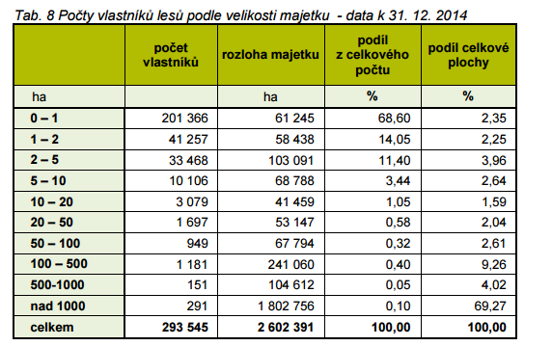
Oblast Lesního hospodářství

Slide 33
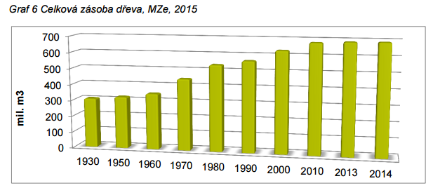
Oblast Lesního hospodářství

Slide 34
STrategie rozvoje do roku 2030 - Oblast Rybářství
5 strategických cílů
Příklady opatření
Podporovat a využívat národní dotace a účelné využívání dotačních titulů EU
Prezentovat a podporovat akvakulturu jakožto významný prvek trvale udržitelného hospodaření
Zajistit koordinovanost zemědělské politiky a politiky životní prostředí s rybářskou politikou
Omezit přísun živin a erozního materiálu do vodotečí, vodních nádrží, rybníků

Slide 35
STrategie rozvoje do roku 2030 - Oblast Včelařství
1 strategický cíl
Stabilizovat počet včelstev na území ČR a podporovat rovnoměrné rozmístění včelstev v krajině k zajištění biologické rovnováhy v opylení kulturních a planě rostoucích rostlin a podporovat přísuny včelstev k zemědělským plochám
Příklady opatření
Napomáhat opatřením, která povedou k rozšíření a zkvalitnění včelí pastvy, ale současně ke zvyšovánírozmanitosti krajiny
Kvalitním a zodpovědným chovem včel zajistit dostatečné stavy zdravých včelstev pro opylování zemědělských plodin a zachování druhové rozmanitosti krajiny a vyšší pestrosti pěstovaných plodin na menších půdních celcích

Slide 36
STrategie rozvoje do roku 2030 - Oblast myslivost
3 strategické cíle
Příklady opatření
Důsledná kontrola sčítání zvěře a odlovených kusů
Schvalování plánu lovu ze strany držitele honitby a státní správy myslivosti
Tlumení predačního tlaku na populace drobné zvěře
Podnítit změny v rostlinné výrobě, zvláště pak vyšší pestrosti pěstovaných plodin na menších půdních celcích

Slide 37
STrategie rozvoje do roku 2030 - Oblast Vodní hospodářství
6 strategických cílů
Příklady opatření
Realizace efektivních technických protipovodňových opatření
Zahájit přípravu realizace technických a přírodě blízkých opatření v suchem nejohroženějších lokalitách s rizikem nedostatku vody
Podpora závlah z Ministerstva zemědělství a příprava nového dotačního programu na obnovu, rekonstrukci a rozvoj
Novelizace vodního zákona ve smyslu dokumentu „Příprava realizace opatření pro zmírnění negativních dopadů sucha a nedo- statku vody

Slide 38
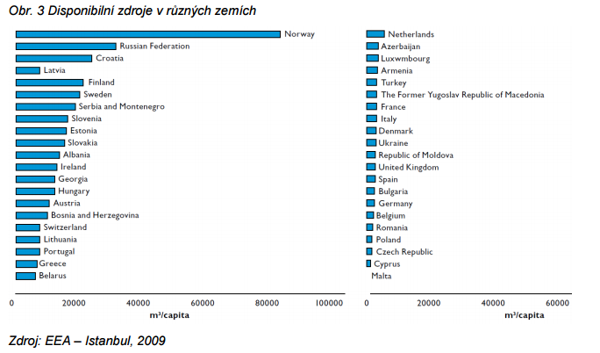
Oblast Vodní hospodářství

Slide 39
STrategie rozvoje do roku 2030 - Oblast Výzkum vzdělávání a poradenství
3 strategické cíle
Příklady opatření
Podpořit spolupráci mezi výzkumnými organizacemi a aplikační sférou
Podpořit zapojení mladých vědců do výzkumu a motivovat studenty získat resortní vzdělání
Podpora vstupu mladých lidí do odvětví

